Slide 1
Chapter 2
1계 미분방정식

Slide 2

2.1 1계 미분방정식에 대한 개요
1계 미분방정식은 1계 도함수들만을 포함한다. y가 종속변수, x가 독
립변수이면 1계 미분방정식의 가장 일반적인 형식.
이 장에서의 논의를 단순화시키기 위해서 가 에 관한 양함수 형식으로 한정하여 살펴본다. 즉,
식2-2를 풀 때 처음 생각은 이를 적분하여 다음을 얻는 것이다.
단 C: 적분상수

Slide 3


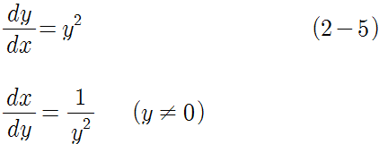
1계 미분방정식의 일반해는 임의의 상수C를 포함한다. 초깃값 문제
에 대한 특수해는 다음과 같은 조건에서 결정 할 수 있다.
에서
또는
1계 미분방정식을 풀 때는 x를 종속변수로 선택할 수도 있도 y를 종속변수로 선택할 수도 있음. 때로는 독립변수와 종속변수를 맞바꾸는는 것이 해를 단순화시킬 수도 있음. 다음 비선형방정식
에서 알 수 있다.

Slide 4

지금까지 논의된 1계 미분방정식을 위한 해법은 아래의 예을 통해서
알 수 있듯이 두 개의 연속적인 도함수들을 포함하고 미지의 함수를
인수로 포함하지 않는 고계 방정식을 풀기 위해 사용 될 수도 있다.
예를 들어 3계 미분방정식
은 로 u에 관한 1계 방정식임.

Slide 5
2-2 선형 1계 방정식
선형 1계 미분방정식의 일반형은 다음과 같다.
단, P,R은 x의 함수들이며,주어진 구간에서 연속인 것으로 가정.
적분인자
식 2-7의 양변에 적당한 인수를 곱하여 미분방정식을 간단히 풀 수 있게 만듬. 필요한 인수를 결정하기 위해 식 2-7에 함수
그런데

Slide 6




함수 가 라는 조건을 만족해야 한다.
함수 가 0가 아닐 경우 , 이 방정식은 다음과 같이 정리 된다.
따라서
이제 함수 는 적분에 의해 다음과 같이 결정된다.
양변에 지수함수를 취하고 >0 을 이용하면 다음을 얻는다.

Slide 7


위의 식 2-10에 의해 정의되는 함수 를 적분인자라고 한다.
적분인자를 사용하여 식 2-7을 그림2-4에서 처럼 표현할 수 있다.
양변을 적분하면
가 된다. 이를 y에 대해 풀면 다음을 구할 수 있다.
여기에서 적분인자는 식2-10에 의해 주어지며 임의의 상수C는
초기 조건으로 결정됨.

Slide 8


예제 2-1 적분인자의 사용
다음 선형 초깃값 문제를 풀어라
(풀이) P(x)=-3 이므로 이제 적분인자는 식 2-10으로 부터
미분방정식에 적분인자를 곱하면
즉
을 얻는다. 이를 적분하면 다음과 같은 결과를 얻는다.

Slide 9


y에 대해 품면 다음 식을 얻는다.
초기조건 y(2)=13을 적용하면 다음을 얻는다.
구하고자 하는 해는 다음과 같다.

Slide 10

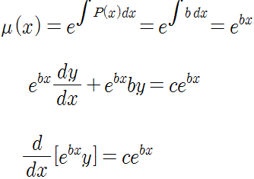
특별한 경우 : 상수계수와 상수 우변을 갖은 방정식
현실에서 관심을 받는 문제들 중에서 상수계수들을 갖고 우변이 상수
인 선형 1계 미분방정식이 만들어지는 경우가 많음. 선형계수가 a=1
일 때, 그와 같은 방정식은 다음과 같다.
단, b,c:상수
초기조건 이라면 이 미분방정식의 해는 일반적으로
다음과 같은 절차로 구할 수 있다.

Slide 11
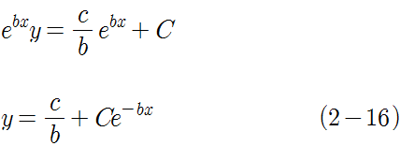


초기조건을 을 적용한 결과 다음과 같다.
대입을 통해서 다음의 결과를 얻는다.
C=0인 특별한 경우의 해는 다은과 같이 간단하 형태를 갖는다.

Slide 12


해의 존재성과 유일성 정리 2- 1 선형 1계 미분방정식에 관한 해의 존재성 및 유일성
함수 P(x), R(x)가 점 을 포함하는 열린 구간I에서 연속일 경우
와
로 주어지는 선형1계 미분방정식은 상에서
로 주어지는 유일한 해를 갖는데 여기서 이며,
임의의 상수 C는 초기조건 에서 결정되며, 이때 위의 식
안의 적분은 수행될 수 있다고 가정한다.

Slide 13


예제 2-2 유일한 해 구하기
다음 초기값 문제를 구하여라
(풀이) 현재의 형식에서 항의 계수는 1이 아님. 양변을 다음
과 같이 정리하여 사용한다.
이제 p(x)=1/(x+1) 가 되는데, 이 함수는 x=-1을 제외한 모든 실수
에서 연속, R(x)= 는 전체 실수구간에서 연속임. =2는 P(x),
R(x)가 동시에 연속인 구간에 위치하므로 위의 초깃값문제는 그 구
간에서 고유한 해를 가질 것이다.
이 선형 1계 초깃값 문제의 해는 다음과 같이 결정 됨.

Slide 14
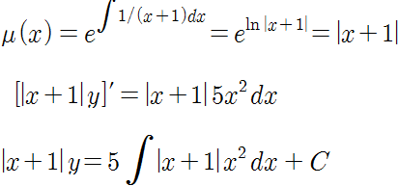
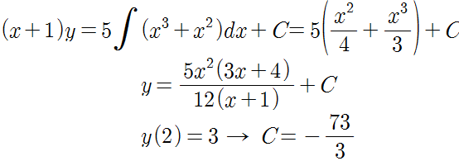
x>-1 의 경우: |x+1|=x+1이다. 따라서 구간 에서의
해는 다음과 같다.

Slide 15

.

Slide 16

2-3 1계 미분방정식의 응용
물리학, 생명과학, 사회과학 등에서 발생하는 많은 문제들은 어떤 분
야에 대한 변화율이 그 양 자체에 비례하는 것으로 관찰된 바 있다.
즉, y가 관심 대상인 양을 나타내고 t가 시간을 나타낼 때,
단, k:비례상수
식 2-19는 상수계수 1계 미분방정식이며, 그 해는 앞 절에서 설명한 것처럼 다음과 같이 주어진다.(식 2-18 참고)
단, 은 t=0에서의 함수 값임

Slide 17

예제 2-3 개체 수의 증가 : 맬서스의 법칙
일정 기간 동안 인간사회, 동물의 종, 곤충, 박테리아 군체 등에서 개체
수 변화율을 전체 개체 수에 비례한다는 사실이 관찰 되어 있다. N(t)
가 시점 t에서의 개체 수를 나타낸다고 할 때, 시간 t에 따른 개체 수의
변화를 표현하는 미분방정식을 구하고, 그 해에 관하여 논하여라. 시점
t=0에서의 초기 개체 수는 N(0)이라 가정한다.
(풀이) 개체 수 변화율은 개체 수 자체에 비례하므로 시간에 따른 개체 수 변화를 표현하는 미분방정식은
단, k:개체 수의 순 증가율
식 2-21은 상수계수 1계 미분방정식이며, 초기조건은 문제로 식 2-20으로 부터 다음과 같이 구할 수 있다.

Slide 18

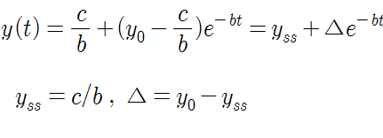
시간상수를 사용한 반응시간의 추정
미분방정식 (b>0이며 독립변수는 시간을 나타내는 t)
는 다양한 응용에서 사용 됨. 이 경우 식2-17에 의해 주어지는 해는 다
음과 같이 해석될 수 있다. T를 사용하여 표현된 해는 다음과 같다.
실용적인 답을 얻기 위해 먼저 지수함수 항들을 모아 해를 다시 표현
해보면

Slide 19


위에서 b>0 이며, 종종 새로운 항 를 다음과 같이 정의한다.
항 는 시간상수라고 한다.
선형1계 미분방정식은 항상 다음과 같은 형식으로 변환될 수 있다.
y항의 계수가 1인 이 형식에서 시간상수는 항상 도함수의 계수로 간
주 될 수 있다.

Slide 20



예제 2-4 방사능 붕괴와 방사성 탄소 연대 측정법
방사성 물질은 현재 남아있는 방사성 물질의 양에 비례하는 비율로 자
연붕괴되어 다른 원소나 동일한 원소의 다른 동위원소를 생성한다는
사실이 관찰되어 있다. 따라서 방사성 붕괴 과정은
와 같은 선형1계 미분방정식으로 표현될 수 있다. 여기서 M(t)는 시점
t에서의 방사성 물질의 양이며, k는 단위 시간 당 물질의 붕괴비율을
나타내는 양의 상수로 해당 물질의 붕괴상수라고 한다. 음의 부호가 포
함되어 있는 것은 시간의 경과와 함께 M(t)가 감소한다는 사실에 따른
것이다. 따라서 dM/dt 는 음의 값을 가진다. 어떤 고고학자가 발견한
뼈에서 함량이 살아있는 동물들에서의 함량의 8%로 측정되었다
고 한다. 의 붕괴상수 가 년 당 이라 할 때 이 뼈
들의 연대를 추정하라.

Slide 21


(풀이) 식 2-24는 상수계수 선형 1계 미분방정식이다. 시간 t=0에서
의 방사성 물질의 양을 M(0)라 두면, 식 2-20으로 부터 초깃값 문제
의 해을 다음과 같이 구할 수 있다.
위의 해는 다음과 같이 시간에 대해서도 양함수로 표현 될 수 있다.
반감기를 위한 관계식은 식 2-25 에서 M(t)=M(0)/2을 대입한 다음 t 에 대
해 푸는 방법으로 쉽게 구할 수 있으며 그 결과는 다음과같다.
위의 조건에 따라 뼈의 연대는 M(t)/M(0)=0.08을 반영하여 식 2-26으로
부터 다음과 같이 결정된다.

Slide 22

따라서 위의 뼈를 갖고 있던 동물은 2만년 전에 죽었을 것이다

Slide 23





예제 2-5 뉴턴의 냉각법칙
그림 2-16에서 보여주듯이 초기에 (t=0) 온도가 인 작은 고
체 구리 공을 온도가 인 끓는 물로 채워진 큰 용기 안에 빠
뜨린다. 공의 질량 m,표면적 A,비열 c ,그리고 열전달계수 h등은 관계식
을 만족한다. 이러한 과정을 나타내는 미분방정식
은 1장에서
으로 결정된 바 있으며, 이를 표준형으로 표현하면 다음과 같다.
따라서 시간 상수는 가 되며, 이로부터 큰 질량을 갖
거나 큰 비열 c를 갖는 공의 온도가 상승하는 속도가 더욱 느릴 것임을
알 수 있다.

Slide 24
이 문제에서 이며 공의 초기 온도는 다음과 같다.이 초
깃값 문제를 풀어 t=20s 일 때의 공의 온도를 구하여라.
(풀이) 이것은 1계 선형 초깃값 문제이며 그 해는 다음과 같다.
지정된 값들을 대입하면 공을 끓는 물에 빠뜨린 지 20초 후의 공의
온도는 다음과 같이 결정된다.
에 따라 공의 온도는 끓는 물의 온도인 100에 접근할 것이다.

Slide 25



예제 2-6 빛의 흡수
일상생활에서 적생광에 대한 물의 흡수계수는 대략 이다.
적색광의 90%가 흡수될 때까지 물속에서 여행하게 될 거리를 구하여라.
(풀이) 방사 에너지의 흡수에 대한 미분방정식은 다음과 같다.
이것은 상수계수 선형1계 미분방정식이며, 식 2-20으로부터 구한 그
해는 다음과 같다.
따라서, E(0)은 s=0에서 광선이 매질에 부딪칠 때의 방사 에너지

Slide 26

90%의 방사 에너지가 흡수되었을 때 위치 s에서의 비율E(s)/E(0)는
0.1 이다. 따라서 다음 식을 얻을 수 있다.

Slide 27
예제 2-7 소금물의 혼합
1000리터의 순수한 물을 담고 있는 탱크가 그림 2-18에서 보여주듯
이 급수관과 배수관에 연결되어 있다. t=0 일 때 급수관과 배수관이
모두 열려 있으며, 리터 당 0.1kg의 소금을 포함하고 있는 소금물
50L/min의 속도로 탱크 안으로 흘러 들어간다. 소금물은 탱크안의
물과 완벽하게 혼합된 다음 50L/min 속도로 탱크로부터 흘러 나간다.
이때 용해된 소금은 물의 부피에는 영향을 미치지 않는다고 가정한
다. 예상할 수 있듯이 물의 높이는 변하지 않으며 탱크 안의 소금함량
은 시간이 지남에 따라 증가한다. 임의의 시점 t에서의 탱크 안의 소
금 양을 위한 관계식을 구하고, 결국 탱크가 포함하게 될 초대 소금양
을 계산하라.
(풀이) M을 임의의 시점 t에서의 탱크 안의 소금 질량이라 하면 탱크 안의 소금에 관한 질량보존법칙은 다음과 같다.

Slide 28


이 문제는 초기 조건 M(0)=0 이고, 이것은 상수계수 1계 초깃값 문
제이며, 그 해는 식2-17로부터 다음과 같이 도출된다.
그리고 M=100kg이 되며, 이것은 지정된 조건 하에서 탱크가 포함 할 수 있는 최대 소금 양이다. 이해를 그래프로 표현하면 그림 2-19와 같다. 시간상수는 1/0.05=20이므로, M이 100kg에 도달하기 위해서는 대략 80s가 소용된다.

Slide 29
예제 2-8 공기저항이 있을 때 물체의 자유 낙하
직선상의 고체 운동은 뉴턴의 운동 제2법칙으로 표현될 수 있는데, 이를
스칼라 형식으로 표현하면 다음과 같다.
F=ma 또는 F=m dV/dt
단, F:고체에 작용하는 힘
m,a,V:물체의 질량,가속도, 속도
대기 중에서 자유 낙하하는 물체에 작용하는 두 가지 힘은 중력, 즉, 무
게는 W=mg와 공기저항인데, 공기저항은 속도의 함수이다. 자유 낙하
하는 물체의 경우 이 두 개의 힘은 서로 반대 방향으로 작용하며, 물체
에 작용하는 알짜 힘은 이 둘의 차이다. 속도가 낮을 때 공기저항은 속
도에 거의 비례하며, 이 경우 뉴턴의 제2법칙은 다음과 같이 표현될 수
있다.(그림 2-20)

Slide 30
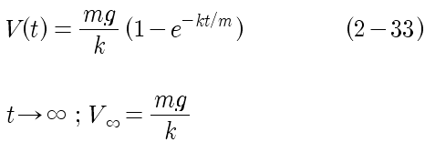
단, k는 실험적으로 결정되는 비례상수이다. 중력가속도는 해수면
에서 g=9.8라는 값이며, 높이가 올라감에 따라 감속한다.그러나 지구
반지름에 비해 비교적 작은 고도에서는 g의 값이 상수 9.8로 유지되는
것으로 가정 함. t=0일 때 정지 상태에서 떨어지는 질량 m의 물체가 있
다. 이 물체는 중력의 영향 하에서 낙하하며, 낙하운동의 반대 방향으
로 작용하는 공기저항은 속도에 비례하는 것으로 가정. 물체의 초기 위
치를 원점으로 아래쪽 방향을 양의 x-축 방향으로 삼고 수직거리를 x로
둔다. 이 물체의 속도와 위치를 t 함수로 표현하는 관계식들을 구하여
라.

Slide 31
(풀이) 위의 가정에 따르면 물체가 지면에 닿기 전의 시간 동안 이
운동을 표현하는 초기조건 V(0)=0을 갖는 식 2-32이다. 이것은 상
수계수 1계 선형 초깃값 문제이며, 식 2-17로 부터 구한 해는 다음
과 같다. 이는 시간의 함수로 표현되는 속도 관계식이다.

Slide 32

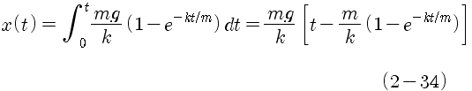
공기저항이 물체의 무게와 같아질 때 자유낙하 물체는 종단속도에
도달한다. 종단속도는 물체의 무게와 저항계수 k에만 영향을 받으며,
초기 속도 V(0)과는 무관하다. 식 2-33은 아래와 같이 정리 될 수 있다.
주어진 식
시간상수는 가 된다. 따라서 속도가 종단속도의 98%에 도달
하기 위해 소요되는 시간은 대략 이다. 물체의 낙하거
리는 속도의 정의 V=dx/dt 와 조건 x(0)=0으로 부터 구할 수 있다. 식2-
33에서 V표현을 대체한 후 dx=Vdt를 적분한 다음 초기 조건을 적용한
결과는 다음과 같다.

Slide 33

이는 시간의 함수로 표현되는 물체위치를 위한 관계식이다.
이므로 공이 종단속도의 98%에 도달했을 때 낙하거리는

Slide 34

예제 2-9 시동장치 솔레노이드 모델
그림 2-22에 보이고 있는 회로는 자동차의 시동 모터 톱니바퀴를 엔진
의 톱니바퀴에 몰려주기 위해 사용되는 것과 같은 솔레노이드 모델이
다. 솔레노이드는 전자석 을 구성하기 위해 철심 주위에 코일을 감아
만든다. 저항R은 코일의 저항이며, 인턱턴스 L은 전자석 효과로 인한
것이다. 공급전압V(s)의 스위치를 켜면 자석이 작동하면서 시동 기어
를 움직인다. V(s)=V가 상수라고 가정하고, 전류i를 위한 모델을 개발
하고, 또 안정 상태의 전류값을 구하라. 전류가 안정 상태 값에 도달하
기 위해 소요되는 시간을 구하여라.
(풀이) 폐회로에서 전압의 합은 에너지 보존법칙으로 인해 0이 된다는
키르히호프의 전압 법칙을 사용하면 전류를 위한 다음과 같은 모델을
얻을 수 있다.

Slide 35

V(s)=V 가 상수 일 때, 위의 식은 다음과 같이 정리될 수 있다.
이것은 초깃값 문제이며, i(0)=0 일 때, 이 식의 해는 다음과 같다.
안정상태의 전류는 V/R이 된다. 이 모델을 위한 시간상수 임.
따라서 이므로 솔레노이드의 전류는 에
서 최종값 V/R의 98% 에 도달할 것이다.

Slide 36
2-4 비선형 1계 미분방정식
비선형 초깃값 문제가 지정된 영역에서 해를 아예 갖지 않는 경우도
있으므로, 초깃값 문제를 풀려고 시도하기 전에 해당 영역에서 해가
존재하는지를 먼저 확인 하는 것이 바람직하다. 또한 해가 주어진 비
선형 문제에 대한 유일한 해가 아닐 수도 있으므로 지정된 영역에서
해의 유일성을 확인하는 것이 필요할 수도 있다.
정리2-2 비선형 1계 방정식에 대한 해의 존재성 및 유일성
f(x,y)가 점 (x(0),y(0))을 포함하는 어떤 사각형 D에서 연속인 함수일
경우 1계 미분방정식
은 (x(0),y(0))을 포함하는 D의 부분구간 안에서 적어도 한 개의 해를
갖는다. 그리고 도 D에서 연속일 경우 이 해는 유일성을 갖는다.

Slide 37
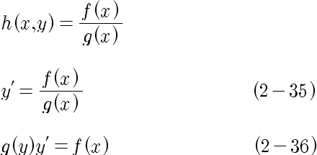
2-5 변수분리형 1계 방정식
표준형으로 제시된 1계 미분방정식는
h(x,y)를 x에 관한 함수와 y에 관한 함수의 비로 표현할 수 있을 경우 변
수분리가능 방정식이라고 함(그림2-24). 즉 변수분리가능 방정식의 경
우 다음과 같이 표현할 수 있다.
식 2-36을 x에 관하여 적분한 결과는

Slide 38
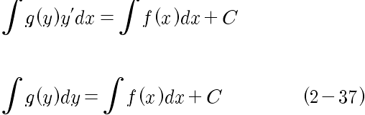
이는 이 기 때문이다. dx항의 계수는 변수 x만을 포함하는 반면 dy항의 계수는 변수 y만을 포함한다는 것에 주목할 것.

Slide 39



예제 2-10 변수분리가능 방정식
변수 분리를 이용하여 다음 초깃값 문제를 풀어라.
(풀이)양변을 으로 나누어 다음과 같이 정리 할 수 있다.
이를 적분을 사용하여 다음과 같이 해를 구한다.
상수 C는 초기조건 y(2)=1을 적용하여 C=-5을 구할 수 있다.
그러므로 해는 다음과 같다.

Slide 40

.

Slide 41
예제 2-11 개체 수 증가: 로지스틱 법칙
예제 2-2에서 시간 값이 클 경우 개체 수의 기하급수적 증가는 비현실
적 증가이며 아주 긴 시간에 적용 할 수 있기 위해서는 보다 현실적인
모델이 필요하다는 점에 대해 언급한 바 있다. 개체 수 N이 아주 커졌
을 때 개체 수의 감소 가능성을 반영하는 가장 단순한 방법은 아래의 식
에서와 같은 식2-21 안의 인수 k를 개체 수 N에 선형 종속되도록 만드
는 것인데, 여기에서 a,b는 양의 상수이다.
k(N)=a-bN
이 식은 N이 증가함에 따라 증가율은 감소하며 N>a/b일 때는 음의 값
이 된다는 것을 알려준다. 이제 개체 수 증가율을 결정하는 미분방정식
은 다음과 같게 한다. (그림 2-27)

Slide 42
개체 수 증가에 관한 이 모델은 벨기에 수학자 펠허스트가 제안한 것으
로 로지스틱 증가법칙이라고 한다. 상수 b의 값은 아주 작은데, 이는
N의 값이 작을 때 bN항을 무시할 수 있도록 하기 위함이다. N이 커짐
에 따라 항 bN도 큰 값을 갖게 되며 k(N)값을 감소시켜 증가율을 낮추
게 만든다. N의 값이 더욱 커지면 항 bN은 더욱 커져 개체수의 증가율
k(N)은 음의 값을 갖게 된다. 식 2-38은 식 2-21보다 현실적으로 복잡
하며 그 해를 구하는 일도 더 어렵다. 이 예는 현실세계의 상황을 더 잘
반영하는 수학적모델을 얻기 위해서는 더 많은 노력이 요구된다는 점
을 잘 보여주고 있다. 생명과학자들은 과실파리의 개체 수 증가가 식
2-38에서 표현하고 있는 로지스틱 증가 법칙을 잘 따르는 것으로 관찰
하였으며, 이 때 a,b는 실험적으로 결정되는 상수들이다. 시점 t=0에서
의 개체 수를 N(0)이라 두고, 시간의 함수로서의 개체 수 N(t)를 구하고
그 그래프를 보여라.
(풀이) 이 문제는 1계 비선형 초깃값 문제로 다음과 같이 표현 될 수 있다.

Slide 43

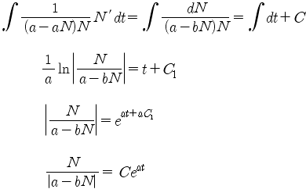

이 미분방정식은 다음과 같이 변수분리형으로 만들 수 있다.
이라는 사실을 이용, 양변을 적분하면 다음을 얻는다.
상수 C는 초기 조건을 적용하여 다음과 같이 결정될 수 있다.

Slide 44

앞에서 얻은 결과에 위의 C를 대입하고 a-bN 과 a-bN(0)의 부호가 같
다고 가정하면 구하고자 하는 해를 얻는다.

Slide 45





예제 2-12 개체 수 증가 : 정성적 연구
개체 수가 로직스틱 증가 법칙을 따르는 어장이 있다고 하자. 이 물고기
어장에서 물고기는 상수 비율 k로 꾸준하게 잡히고 있는데, 이 값은 물
고기 개체 수와는 무관하다고 한다. 물고기 개체 수 N을 결정하는 미분
방정식은 다음과 같이 표현 될 수 있다.
단, a,b,c :양의 상수
미분방정식을 풀지 않은 상태에서 다음 질문들에 답하여라.
(a) 일 경우: 인 두 개의 평형점 가 존재한다는것을 보여라. 또한 은 불안정하며 는 안정적이라는
것을 보여라.

Slide 46




(b) 일 경우: 한 개의 평형점만이 존재하며 이 평형점은 준안정적이라는 것을 보여라.
(c) 일 경우: 평형점은 존재하지 않으며 이러한 비율로 물고기개체 수의 초깃값에 상관없이 물고기는 멸종될 것임을 보여라.
(풀이) (a) 평형점이란 개체 수 변화율이 0인 점을 말한다. 즉
인 점이다. 이들은 2-39에서 을 0으로 으로
두어 구하는 것으로 다음과 같다.
위의 방정식에 대한 근을 구하면 다음과 같다.

Slide 47


그림 2-29a 에서는 대 N의 관계를 그래프로 보여주고 있다.
N=0 일 경우: 식 2-39로 부터 를 얻는다. 따라서 이
곡선은 –k에서 -축을 만난다. 또한 이 곡선은 두 개의 점에서
N-축을 만나는데, 이는 이 두 점에서 임을 나타내며, 따라서
이 두 점이 평형점이다. 평형점 은 불안정한데, 이는
N< 일 경우 은 음이며, 이는 N이 보다 조금 적을
때 개체 수는 감소할 것임을 의미 함.
(2) N > 일 경우 은 양이며, 이는 N 이 보다 조금 많을 때
개체 수 는 증가 할 것임을 의미 함. 반면에 평형점 는 안정적인
데, 이는 (1) N < 일 경우 은 양이며, 이는 N이 보다 조금 적을 때 개체 수는 증가할 것임을 의미 함.
(2) N< 일 경우 은 음이며, 이는 N이 보다 조금 많을 때 개
체 수는 감소할 것임을 의미하기 때문 임.

Slide 48






일 경우, 방정식 의 근들은 식 2-40으로 부
터 와 같이 구할 수 있다. 따라서,
가 유일한 근이며 이 경우의 유일한 평형점을 나타낸다. 그러나 이것은
준안정 평형점인데, 이 0이 되는 을 제외한 모든 N 값
에 대해 이 음이기 때문이다. 이는 초기 개체 수 일 경우,
개체 수는 결국 에 이를 때까지 감속하여 그 지점에서 안정될 것
이다. 그렇지만 일 경우 개체 수는 계속 감소하여 결국 멸
종될 것이다.
일 경우 식2-40으로부터 방정식 의 근들은
모두 복소수가 될 것임을 알 수 있다.즉 실근은 존재하디 않으며
평면상의 에 관한 그래프는 N-축을 만나지 않는다.이 경
우에 평형점은 존재하지 않으며, 초기 개체수에 상관없이 개체 수는 계
속 감소하여 결국 멸종될 것이다.

Slide 49



예제 2-13 로켓의 속도
에어로비는 대기권 연구에 사용되는 2-단계 로켓이다. 1단계의 추력 T
는 217 kN이며 이륙 시 질량은 m=3839kg 이다. 공기역학적 항력 D는
속도 v의 제곱에 비례하며 로 정해진다. 여기서 는
대기의 질량 밀도, A는 로켓의 단면적(진행방향에 수직인 면적), 는
항력계수이다. 에어로비의 경우 다음 조건을 만족할 때, 뉴턴 단위의
항력은 인대, 여기에서 v는 초 당 미터 단위로 표시된다.
(a) 속도 v를 위한 운동방정식을 구하여라.
(b) 5초 후의 로켓 속도를 구하여라.
(풀이) 로켓이 수직방향으로만 이동한다고 가정하고 그린 자유 물체
도를 그림 2-30에서 보이고 있다. 뉴턴의 운동법칙으로부터 다음을 얻
는다.

Slide 50



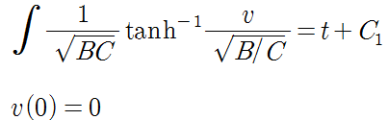
이를 보다 간단한 형태로 정리할 수 있다.
이 방정식은
와 같은 변수분리형이다. 이를 적분한 결과는 다음과 같다

Slide 51

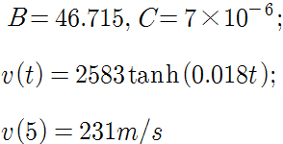
적분상수는 0이 되며 따라서 그 해는 다음과 같다.
이 해는 로켓의 질량m이 상수라고 가정한다. 물론 로켓의 연로가 연소
되면서 그 질량은 감소한다. 따라서 이 해는 실제 속도를 과소평가한 것
이며, 로켓이 원하는 속도에 도달할 수 있을 것인지를 추정하는 데 사용
될 수 있다.
(b) 에어로비를 위한 매개변수 값들을 대입하면 다음을 얻을 수 있다.

Slide 52

예제 2-14 직선 패밀리를 위한 직교 궤도
직각으로 교차하는 두 개의 선은 교차점에서 직교한다고 한다. 한 점
에서 어떤 곡선의 기울기가 m일 경우, 그 점에서 그 곡선과 직교하는
곡선의 기울기는 그림 2-31에서 보듯이 -1/m이라는 것을 기하학에서
배웠다. 이 정의를 확장하면 F(x,y)=C로 표현되는 xy-평면상의 곡선
패밀리는 또 다른 곡선 패밀리 G(x,y)=K에 대해한 패밀리를 대응 곡선
과 직교할 경우 직교궤도 라고 한다. 즉, 임의의 점 (x,y)에서의 한 곡선
의 기울기는 다른 패밀리에 속하는 또 다른 곡선의 기울기의 역수에 음
의 부호를 적용한 값과 같다

Slide 53

예제 2-14 직선 패밀리를 위한 직교 궤도
원점을 지나는 직선 패밀리를 위한 직교궤도를 구하라.
(풀이) 원점을 지나는 직선 패밀리를 위한 직교궤도를 나타내는 수
식은 y=kx이다. x에 관하여 식의 양변을 미분하면 이다.
k=y/x 를 대입하여 상수 k 를 제거하면 를 얻는다. 마지막
두 방정식은 모두 원점을 지나는 직선들에 대한 미분방정식이다 .따
라서 임의의 점 (x,y) 에서 직선의 기울기는 y/x 이다. 이 기울기에 대
한 역수에 음의 부호를 적용한 결과 –x/y 이며, 이는 원점을 지나는 직
선 패밀리의 직교궤도의 기울기이다. 따라서 이 직교 궤도에 대한 미분
방정식은 인데 이는 변수 분리형 방정식이다. 이
를 적분하면

Slide 54


변수분리 불가능 방정식을 변수분리형 방정식으로 변환
때로 변수분리 불가능 방정식을 변수 치환을 통해 변수분리형 방정식으
로 변환 시킬 수 있음. 특별한 경우로
와 같은 형식은 미분방정식은 새로운 변수 v를 다음과 같이 정의 함
으로 변수분리형으로 변환될 수 있음:
v= ax+by+c (2-44)
이제 y=(v-ax-c)/b 이며
즉
을 얻게 되며, 이는 변수 v,x에 관한 변수분리형 방정식임.

Slide 55

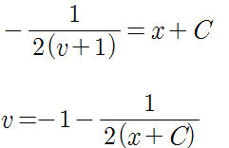
예제 2-15 방정식을 변수분리형 방정식으로 변환
미분방정식 을 풀어라.
(풀이) 변수 치환 v=2x+2y=3에 의해 변수분리형으로 변환 가능.식 2-
45로 부터 얻게 되는 변환 식은 다음과 같다.
이를 x에 관한 적분을 하면 다음과 같다.
구하고자 하는 해는 역치환을 통해서 다음과 같이 구한다.

Slide 56


Slide 57

동차 미분방정식
변수분리형으로 변환될 수 있는 가장 잘 알려진 유형의 미분방정식은
동차방정식 임. 1계 미분방정식은 다음과 같이 표현 될 수 있을 경우
동차형이라고 함.
즉 동차방정식의 함수 f는 v=y/x 에 대해 f(x)로 표현될 수 있음
실용적인 규칙으로 우변의 분자와 분모에 포함된 각 항에서 x,y의 지수
들의 합이 같으면 x,y의 멱승등을 포함하는 방정식은 동차형이다(그림 2-35).
형태를 갖는 방정식의 경우 동차성 시험을 위한 또 다른 방
법은 다음 조건의 성립이 요구 된다.

Slide 58
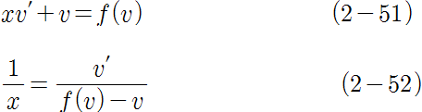
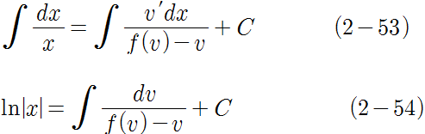
이런 경우 먼저 새로운 변수 v=y/x 를 정의 한다. 이제 y=xv 이므로, x에
관한 도함수는 다음과 같다.
식 2-46에 이를 대입한 결과는 다음과 같다.
이는 변수분리형 방정식이다. x에 관한 적분으로 구하는 해는 다음과
같다.

Slide 59

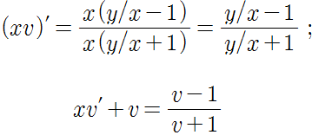

예제 2-16 동차방정식
다음 미분방정식을 풀어라.
(풀이) 위의 미분방정식은 동차형임을 알 수 있다. 따라서 v=y/x
즉 y=xv라고 두면, 이 방정식은 다음과 같이 정리 할 수 있다.
변수분리를 통해
x 에 관한 적분을 취하면 다음과 같이 해를 구할 수 있다.

Slide 60
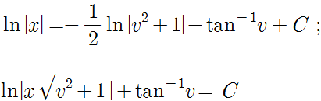

역치환 v=y/x를 적용하여 다음 식을 얻는다.

Slide 61

2-6 완전 1계 미분방정식
1계 미분방정식 는 다음과 같이 표현될 수 있다.
이 방정식에 대해 일반해는 변수 x와 y, 임의의 상수 C 등을 포함 할
것이며, 다음과 같은 음함수해로 표현될 수 있다.
이 방정식을 x에 관해 미분하면 다음과 같다.
미분과 적분은 역 과정이므로 미분방정식인 식 2-57에 대한 적분은 식
2-57은 직접적분하여 S(x,y)=C를 얻을 수 있는 형태이며 완전미분방정
식(exact differential equation)이라고 함. 식 2-55와 식 2-57을 비교하여 다음을 정의 한다.

Slide 62
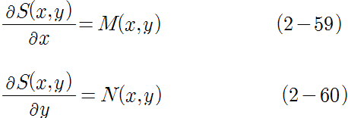
완전 미분방정식의 정의
다음과 같은 형식으로 표현될 수 있는 1계 미분방정식은
어떤 영역 D안의 모든 (x,y)에 대해 다음 식들을 만족하는 함수
S(x,y)가 존재할 경우 영역 D에서 완전 미분방정식이라고 함

Slide 63


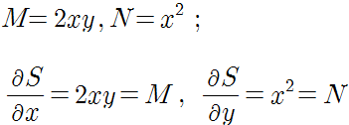


예제 2-17 완전 미분방정식
미분방정식 이 완전형임을 보이고, 그 방정식을 풀어라.
(풀이) 이므로, 완전형임을 알 수 있고 다음과 같이
표현될 수 있다.
직접적분을 통해서 다음을 알 수 있다.
즉, 방정식의 해는

Slide 64
정리 2-3 미분방정식의 완전성
편도함수 가 사각영역 D에서 연속일 경우,
미분방정식
이 그 영역에서 완전형이기 위한 필요충분조건은 영역 D안의 모든 점
에서 다음 조건이 성립해야 한다는 것이다.
(증명) 교재참조.

Slide 65



예제 2-18 완전성 시험의 적용
미분방정식 이 완전형임을 보이고, 그 방정식을 풀어라.
(풀이) 이 경우 M=2x , N=2y 이다. 완전성 시험을 적용하면
주어진 미분방정식은 완전형이다. 또한 는
모두 전체 xy-평면상에서 연속이며 따라서 그 해는 임의의 영역에 적용
될 수 있다. (증명 2-3 참고) 해를 구하는 절차에 따라 해를 다음과 같이
구할 수 있다. 식 2-62로 부터
이를 x에 관하여 적분하면 을 얻는다

Slide 66




또한 이다. 이 두 개의 식으로 부터 다음을 얻을
수 있다.
따라서 이다. 이를 S(x,y)관계식을 아래와 같이 구할 수 있다.
이 방정식의 해는 그림 2-40에서 보여주듯이 반지름 인 원
들을 나타낸다.

Slide 67

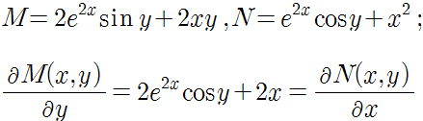
예제 2-19 또 다른 완전 미분방정식
다음 초깃값 문제를 풀어라.
(풀이) 주어진 미분 방정식은 다음과 같이 정리 될 수 있다.
그러므로 아래와 같이 이 미분방정식이 완전형임을알 수 있다.
정리된 미분방정식의 해는 분모가 0이 되는 점들을 제외하고는 원래 방
정식의 해와 동일하다. 이 문제의 해는다음과 같다.

Slide 68

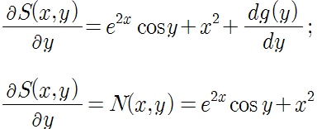

이를 x에 관하여 적분하면 다음과 같다.
x를 상수로 둔 채 y에 관하여 미분한 결과는 다은과 같다.
이 두 개의 식으로부터

Slide 69


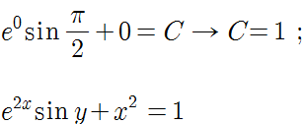
이를 S(x,y)관계식에 대입하면 를 얻음.
이제 주어진 미분방정식의 음함수해를 다음과 같이 얻을 수 있다.
임의의 적분상수 C는 초기조건으로부터 다음과 같이 결정된다.

Slide 70


병합법(method of grouping)
예를 들면, 예제 2-19의 미분방정식을 임의로
와 같이 정리할 수 있는데, 이는 직접적분 가능한 형태이다. 위의 식에
서 각 항을 적분하면 를 얻게 되는데 앞에서 구한
해와 동일 한 해이다.

Slide 71
적분인자 (integrating factor)
미분방정식
은 완전형이 아니다. 따라서 이 방정식은 앞의 절에서 살펴 본 절차를
사용하여 풀 수 없다. 이제 이 방정식의 각 항에 y를 곱해보자. 그 결과
는 다음과 같다.
이 방정식은 완전형이다. 방정식 2-69와 방정식 2-70은 기본적으로
동일하며 동일한 해를 갖는다. 그렇지만 하나는 완전형인데 다른 하나
는 완전형이 아니다. 이는 완전형이 아닌 방정식에 적당한 인수를 곱하
여 완전 방정식으로 변화시킬 수도 있음을 의미하며, 그 와 같은 인수
를 적분인자라 하고 라고 표기 함.

Slide 72
2-9 1계 방정식을 우한 컴퓨터 해법 (응용편)
교재 참조

